Slide 1
UN MODE DE VIE DURABLE POUR TOUS

Slide 2
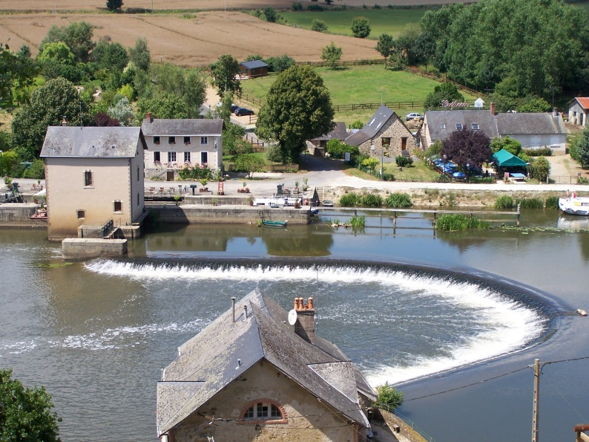
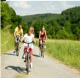
ATELIER 3 UN MODE DE VIE DURABLE POUR TOUS
1. La mobilité durable et alternative
Joël RAIMBAULT
Jean Paul FORVEILLE
Marie-Line DASSE
2. Les petites entreprises et commerces
Julien GLANGETAS
3. Les habitants :
Julien GLANGETAS / Josselin POUSSET
4. Les enfants
Josselin POUSSET
Conclusions : mobilisation des acteurs territoriaux pour une appropriation partagée de la nécessaire transition énergétique contribuant au développement territorial

Slide 3
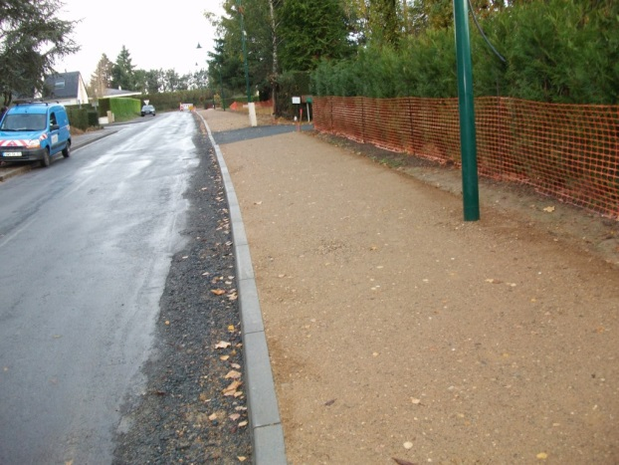
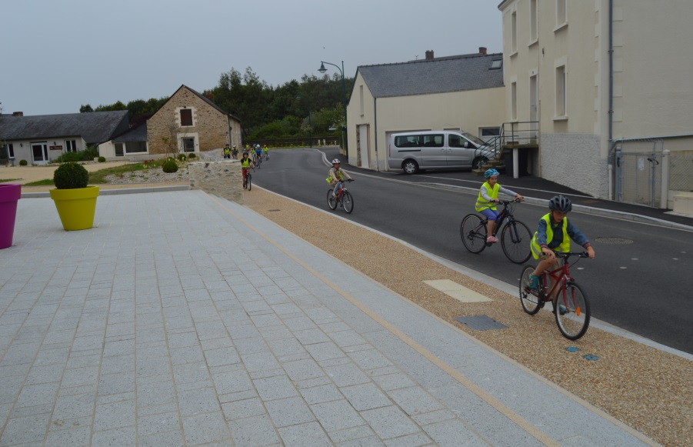
1.1 : mobilité douce : SAINT FORT
Aménagement voie douce : 2010
Volonté de liaisons douces et sécurisées entre les 2 pôles urbanisés de la commune distants de 3 km
Inscription dans schéma directeur de liaisons douces de l’agglomération
Volonté de relier le chemin de halage
Travaux et équipements réalisés :
Cheminements piétonniers et vélos : sable et signalétique adaptée
Identification de 2 aires de covoiturage sur parcours

Slide 4
1.1 : mobilité douce : SAINT FORT
Vélobus : 2014
Vidéo ci-joint

Slide 5
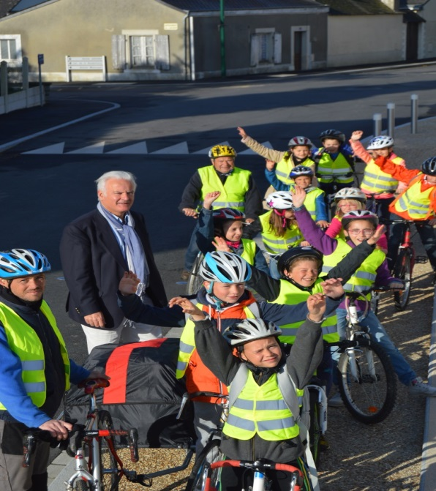
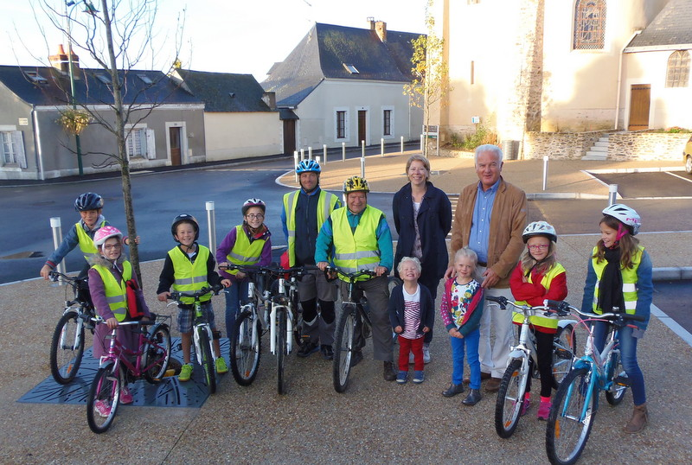
1.1 : mobilité douce : SAINT FORT
Vélobus : 2014
Service d’accompagnement scolaire ( 1 agent + bénévole) :
trajet 3 km sur voie douce pour une vingtaine d’enfants
Résultats attendus ou obtenus :
Trajets annuels 120
Fréquentation annuelle 1 200 vélos
Trajets véhicules évités : 7 00 km
Consommations économisées : 7 MWH
TEP substituées : 0,6 TEP
TCO² évitées : 2,1 TCO²

Slide 6
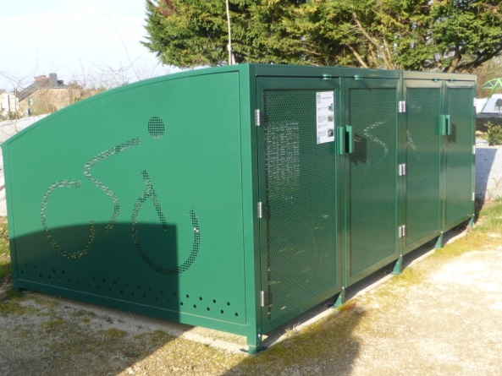
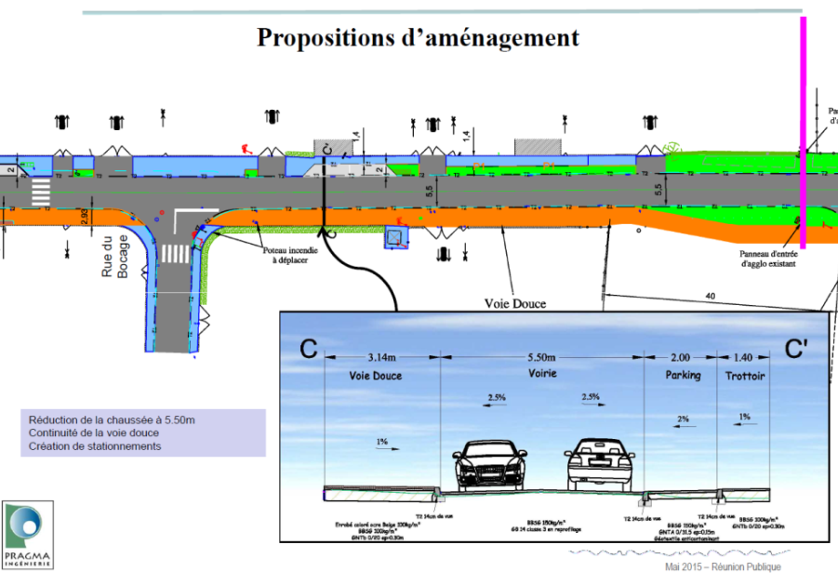
1.2 : éco-mobilité : LOIGNE SUR MAYENNE
aire éco-mobilité :
Travaux et équipements programmés :
Abri vélo sécurisé
Borne électrique VAE
Aire de stationnement covoiturage
Signalétique
Résultats attendus :
Trajets véhicules évités : 32 000 km
Consommations économisées : 32 MWH
TEP substituées : 2,8 TEP
TCO² évitées : 9,6 TCO²
voies douces :
Travaux et équipements programmés :
Cheminements piétonniers et vélos
Revêtement sable
Signalétique

Slide 7
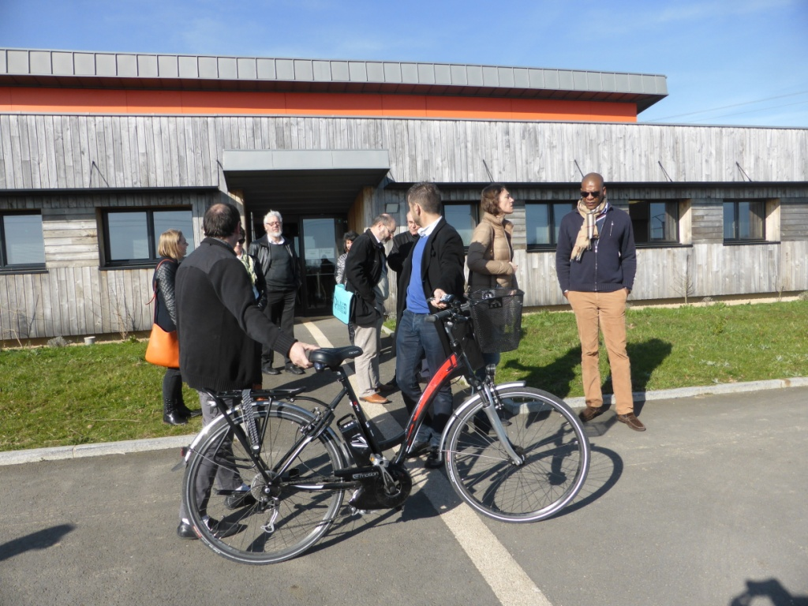
1.2 : éco-mobilité : LOIGNE SUR MAYENNE
Véhicules propres :
Acquisition utilitaire électrique
Location 5 vélos à assistance électrique
Résultats attendus :
Trajets véhicules évités : 8 500 km
Consommations économisées : 8,5 MWH
TEP substituées : 0,8 TEP
TCO² évitées : 2,4 TCO²

Slide 8
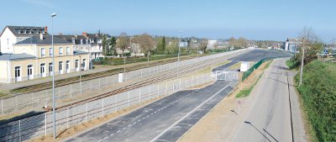
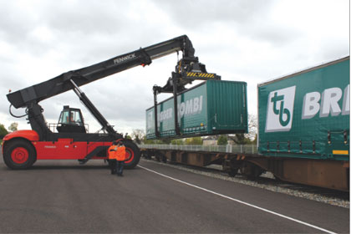
1.3 : Transports durables : CHÂTEAU-GONTIER
Plate forme fret ferroviaire: 2013
Aménagement d’une plate forme avec quais de chargement :
Entreprises concernées : 1 entreprise de transports + 3 entreprises industrielles
Transports quotidiens : 2 trains
Résultats attendus ou obtenus :
Trajets poids lourds évités : 5 000 (soit 7 500 000 km)
Consommations économisées : 1 875 MWH
TEP substituées : 161 TEP
TCO² évitées : 280 TCO²

Slide 9
2. Conseils en énergie TPE : artisans - commerçants
QUOI ?
Un service gratuit expérimental
Du service mutualisé
Du conseil Collectif ou Personnalisé
Du conseil Indépendant
POUR QUELS RESULTATS ?
Réduire les consommations énergétiques
Diminuer le gaspillage des ressources
Diminuer les factures d’énergies

Slide 10
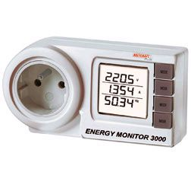
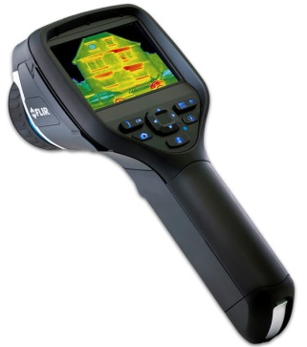
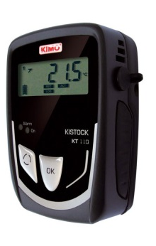
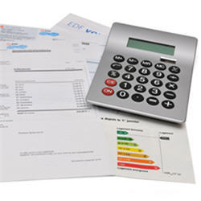
LES DIFFéRENTES éTAPES :
Réunions d’informations
Visite énergie dans votre entreprise
Analyse des factures
Relevé des équipements
Suivi des consommations
Synthèse personnalisée avec préconisations
Coût zéro (gestes)
Coût faible (petits équipements)
Investissements (travaux, gros matériel)
4. Suivi complémentaire sur les questions techniques et/ou financières
5. Evaluation des premiers gains

Slide 11
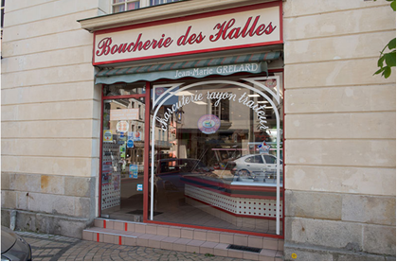
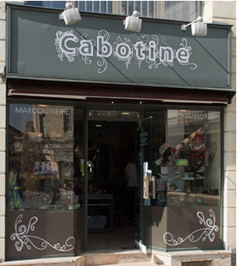
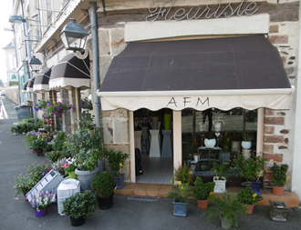
éTAT DE LA MOBILISATION pour l’année 1
33 entreprises mobilisées et volontaires dans différents secteurs d’activités:
Salon de coiffure, Chausseur, Magasin de vêtements,
Boucherie, Fleuriste, Géomètre, Kinésithérapeute,
Institut de beauté, Alimentation générale, Restaurant / Hôtel,
Notaire, Pressing, Boulangerie,…
22 « visites et diagnostics énergies » effectués
Mise en place d’une ORAC sur une CC

Slide 12
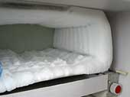
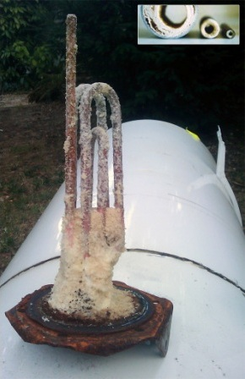
Des exemples d’eco-gestes:
Régulation et gestion du chauffage des locaux
Production de froid : maintenance ? 4cm de givre 50%surconsommation
Achat de matériels/matériaux à « technologie sobre »
Entretenir son véhicule: -0,3 bars de pression de gonflage 2 à 6% de surconsommation,
défaut de parallélisme de 1° + 3% de surconsommation
Production ECS: Réglage des températures et maintenance ? 3mm de tartre 30 % de surconsommation
Eclairage : Type d’ampoules, confort visuel, mise en valeur des produits, gestion de l’éclairage des vitrines, niveau d’éclairement des zones de travail, réglage de l’horloge….
Contrats d’énergies ? Bien adapté (puissance souscrite, HC/HP, fournisseur,….)

Slide 13
Préconisations les plus courantes
Coûts Zéro
Contrats d’énergies mal adaptés (50%)
Chauffages sans régulation (40%)
Eau Chaude Sanitaire : températures trop élevées (80%)
Coûts Faibles
Systèmes d’éclairage vétustes, mal positionnés et sans gestion optimisée
Machines de production de froid non entretenues
Meuble frigorifique de vente ouvert (modifications)
Eau Chaude Sanitaire : cumulus non entretenus
Investissements
Mauvaise isolation des locaux (parois opaques et vitrines)
Meuble frigorifique de vente ouvert (remplacement)

Slide 14
RéSULTATS de l’année 1
économies potentielles suites aux « diagnostics énergie » réalisés :

Slide 15
3.1 : Défi Familles A Energie Positive (FAEP)- SYNERGIES
Sobriété énergétique :
Animation territoriale
Opération nationale
Gains énergétiques, climatiques et ressources :
Bilans antérieurs :
9 équipes / 62 familles
140 000 kWh (12 TEP)
21 TCO²
Résultats par foyer :
- 12 % kWh, - 2 250 kWh, - 250 €, - 15 % CO²

Slide 16
3.2 : Espace Info Energie - SYNERGIES
Informations-conseils aux habitants:
Permanence hebdomadaire territoriale
Animations régulières : conférences, visites, jeux
Fréquentation croissante :
De 100 familles (en 2011) à 260 (en 2015) informées en permanence
Avenir ?
Tendre plutôt vers un suivi-accompagnement des projets de travaux ou d’équipements pour accroître les niveaux de performance à atteindre

Slide 17
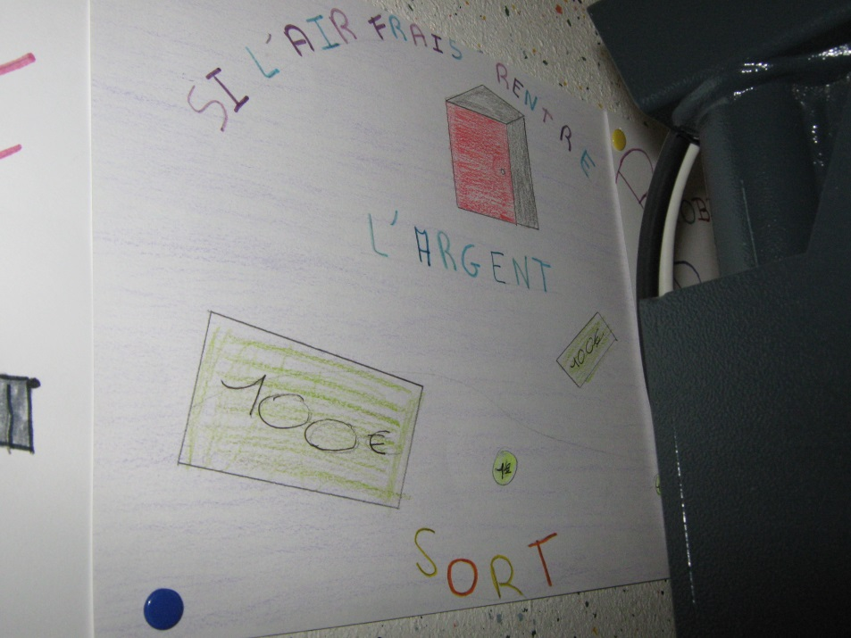
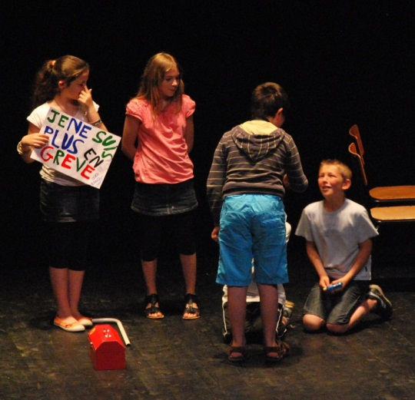
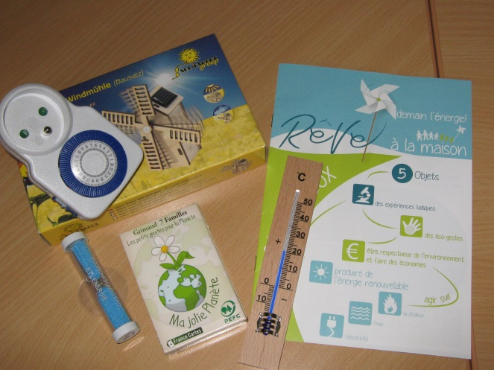
4. Education énergie-climat Animations pédagogiques et ludiques :
Programme “défi-énergie” dans les écoles
Activités centres de loisirs et périscolaires “rêve demain l’énergie”
Jeux, expériences, visites

Slide 18
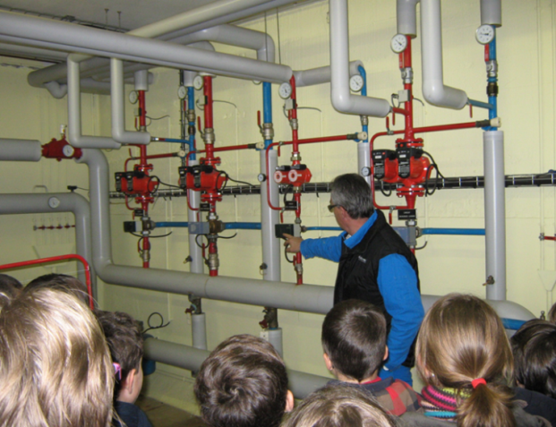
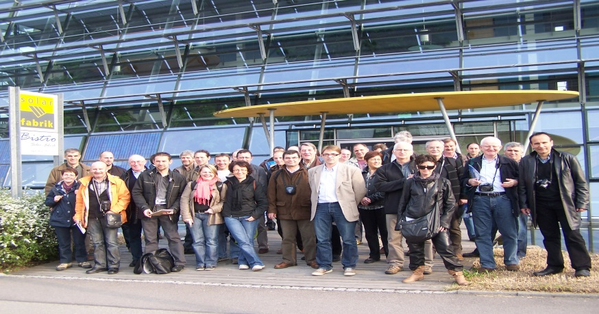
Conclusion : Une mobilisation de tous les acteurs : pour une appropriation collective de la nécessaire transition énergétique contribuant au développement territorial:
Animations annuelles : conférences avec expert, ciné-débat…
Formation des décideurs publics : visites, voyages d’études, module de formation
Sensibilisation des professionnels : modules étanchéité à l’air
Mise en place de services d’accompagnement, dispositifs financiers,…
Projets de coopération avec territoires ruraux européens

Slide 19
Merci de votre attention!

